Slide 1
概 率 论 与 数 理 统 计

Slide 2
背景：
1.买军火（合格，不合格），需要考察合格率。
甲厂合格率=合格品数/产品总数=98%（客观存在，但未知）
一般的，我们的做法是抽取M件产品，检测合格品数为m件，
用 m/M=97.8% 来估计客观存在但未知的98%。
要解决的问题：
（2）甲乙两厂合格率（样本合格率决定总体比较）如何比较？

Slide 3
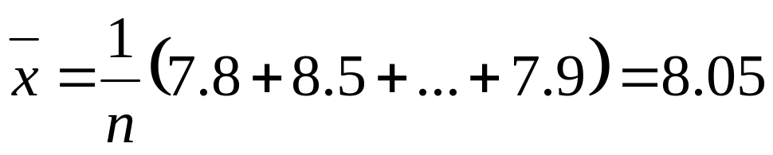
2.买电视，需要了解电视机的寿命值（5~15年）。
甲厂电视机平均寿命值为8年（客观存在，但未知）
一般的，我们抽取n台电视机，检测并计算平均值
用样本均值8.05估计客观存在但未知的甲厂电视机寿命均值8年。
要解决的问题：
（1）用样本均值8.05估计甲厂的总体均值8道理是什么？
（2）甲乙两厂寿命均值如何比较？

Slide 4
第一章 概率论的基本概念
确定研究对象
第二章 随机变量及其分布
研究对象的分布状况
第三章 多维随机变量
研究对象的分布状况
样本的分布状况
第四章 数字特征
对总体率,均值的定义
第五章大数定律中心极限定理
样本为何能估计总体

Slide 5
第六章 数理统计-抽样分布
第七章 点估计
样本值怎样估计总体值
估计精度
第八章 区间估计
假设检验
如何比较

Slide 6
第一章 概率论的基本概念

Slide 7
一. 样本空间和随机事件
二. 概率的定义和性质
三. 条件概率
四. 全概公式 贝叶斯公式
五. 事件的独立性

Slide 8
1.随机试验
2.样本空间
3.随机事件
4.事件之间的关系和运算

Slide 9
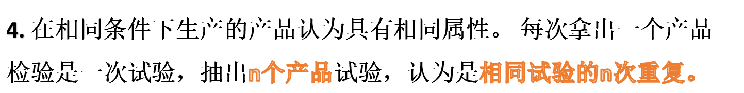
随机现象的特点：
1.结果不确定：
军火（合格，不合格） ，
电视机寿命值（5~15）年。
2.预先知道所有可能结果。
3.每次试验出现且只出现一个结果。

Slide 10


1. 随机试验（E）
（1）在相同条件下可以大量地重复（试验可重复,产品数量是大量的）。
（2）每次试验结果不止一个，
但预先知道试验的所有可能结果。
（3）一次试验前不知道出现哪一个结果，
但一定出现所有结果中的一个。

Slide 11
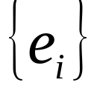
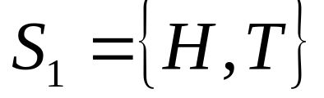
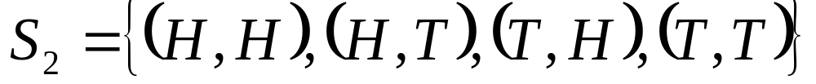
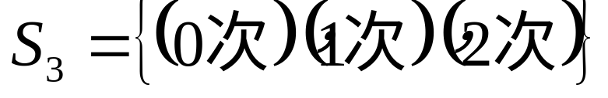
2. 样本空间（ S ）
1.相同条件下可重复
2.结果不止一个，
但预先知道所有结果
3.每次出现一个结果
试验所有可能结果的集合称为试验的样本空间。
样本点：试验的每一个结果，称为一个样本点。
例1.抛一枚硬币，观察正反面。
例2.一枚硬币抛两次，观察正反面。
例3.一枚硬币抛两次，观察正面向上的次数。
例4.掷一枚骰子，观察出现的点数。

Slide 12
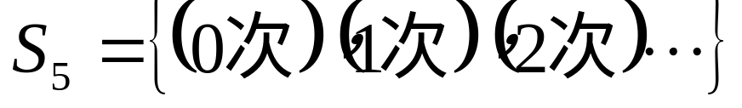
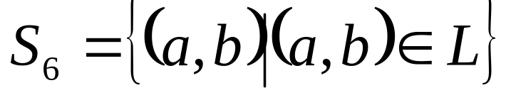
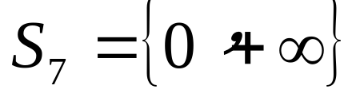
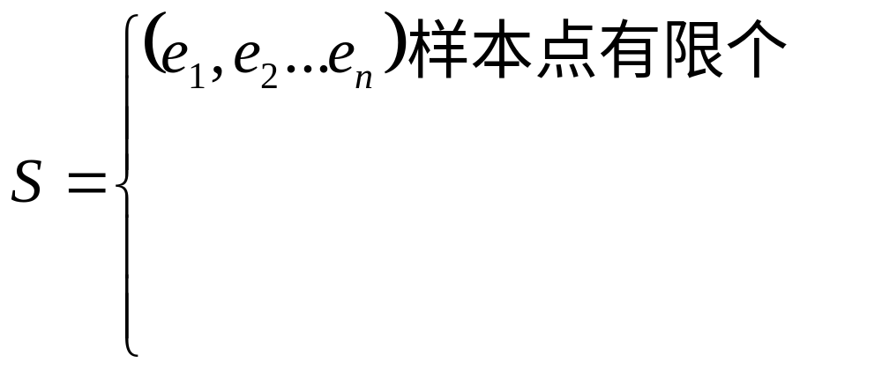
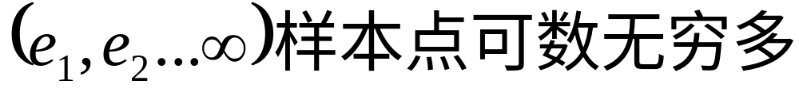
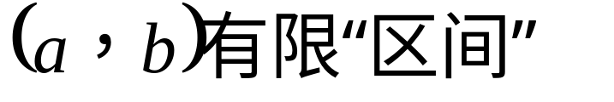
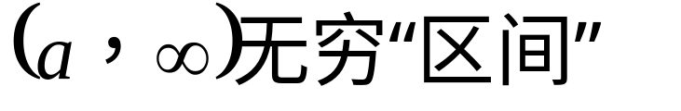
例5.某市120呼叫台一昼夜呼叫次数。
例6.某市一昼夜最高最低温度。
例7.从一大批灯泡中任取一只， 测寿命值。
1.相同条件下可重复
2.结果不止一个，
但预先知道所有结果
3.每次出现一个结果

Slide 13
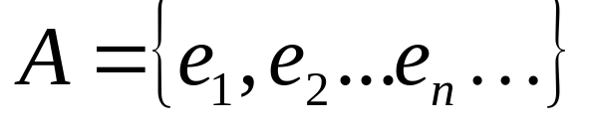

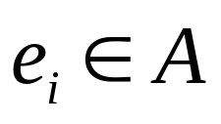

3.随机事件（简称事件）A,B...
定义：样本空间的子集合称为随机事件。
事件的发生：
事件 中任一样本点 发生，则A发生。
反之，若事件A发生，则样本点 必有且只有一个发生。

